Slide 1

圆的面积
常州市星河实验小学分校
姚 婷

Slide 2
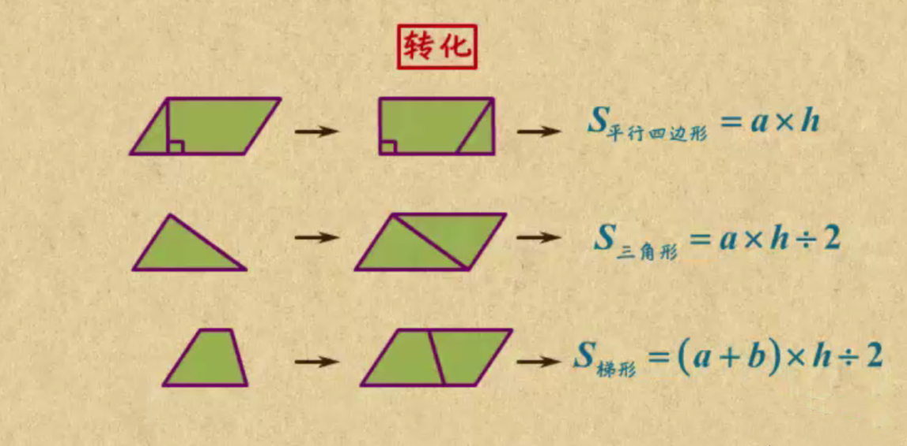

Slide 3
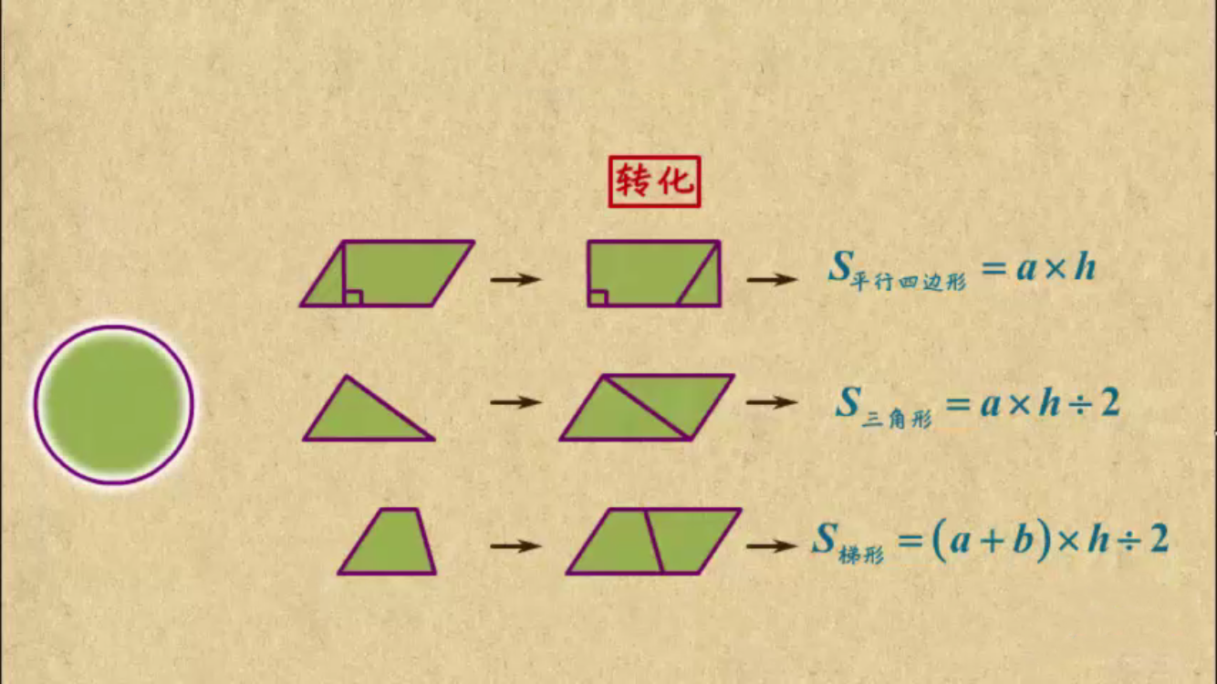
曲边图形
直边图形

Slide 4

小组合作要求
（1）说一说：在小组内交流你的转化方法；
（2）做一做：利用老师提供的圆形纸片，将圆形转化成学过的图形；
（3）想一想：你有不同的转化方法吗？
友情提醒：可以借助剪、移、拼的方法哦！

Slide 5


Slide 6


Slide 7


Slide 8
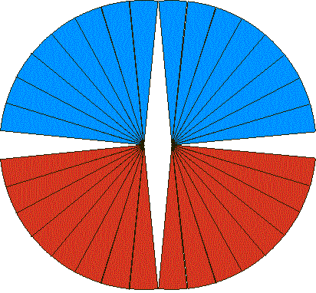

Slide 9
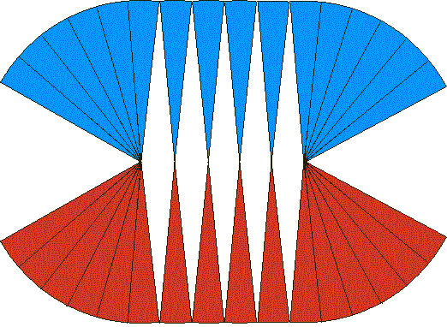

Slide 10
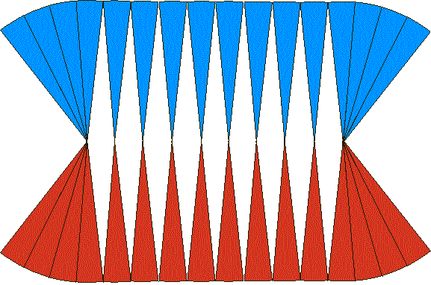

Slide 11
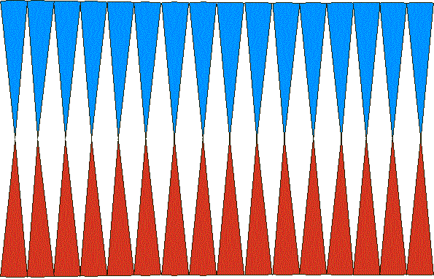

Slide 12
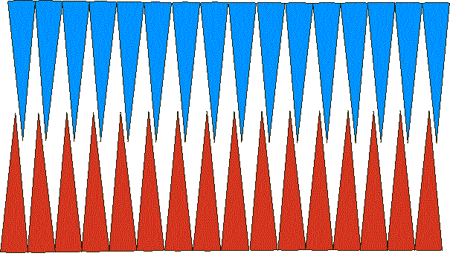

Slide 13
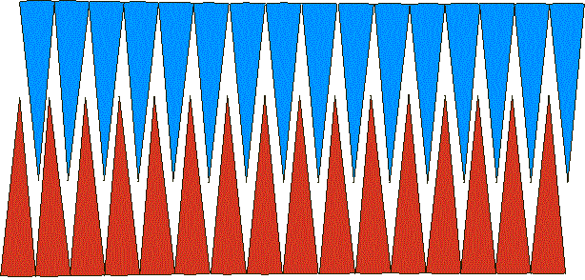

Slide 14
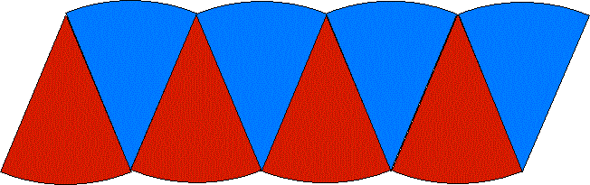
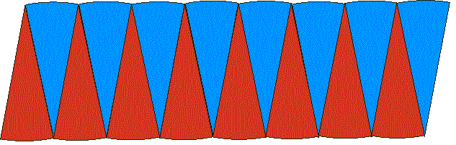
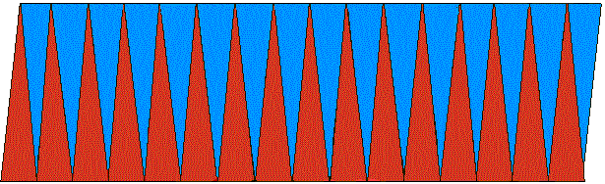
……

Slide 15
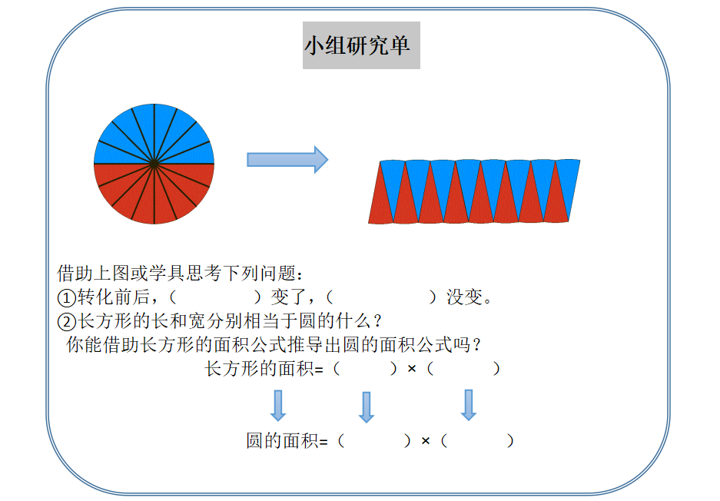

Slide 16
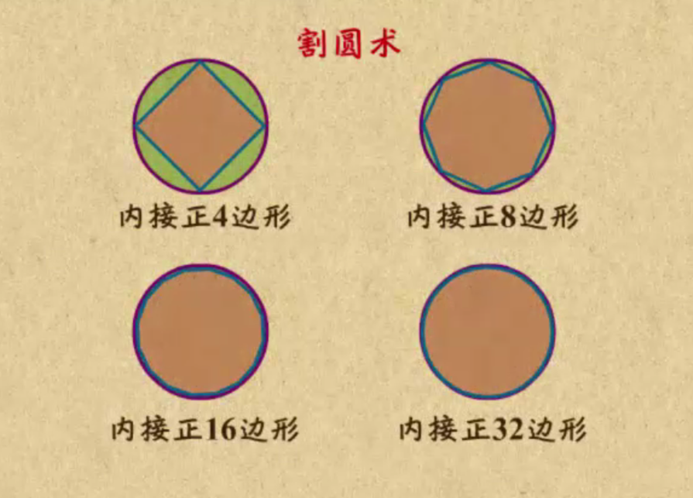

Slide 17
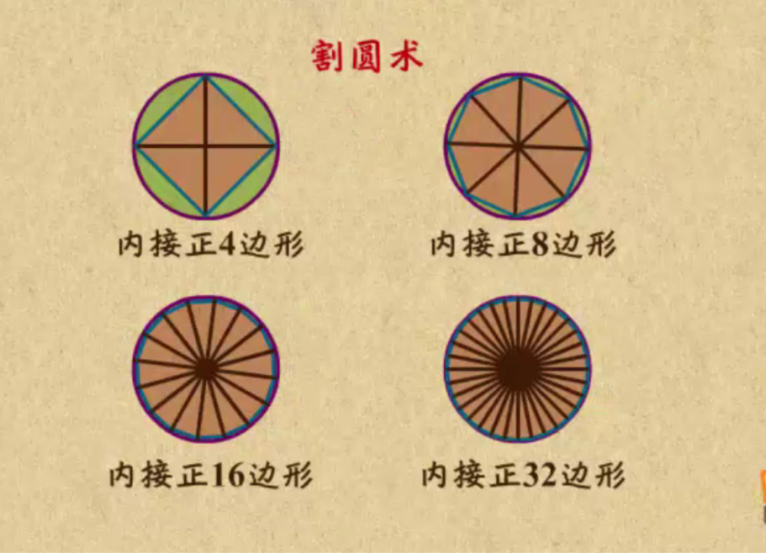

Slide 18
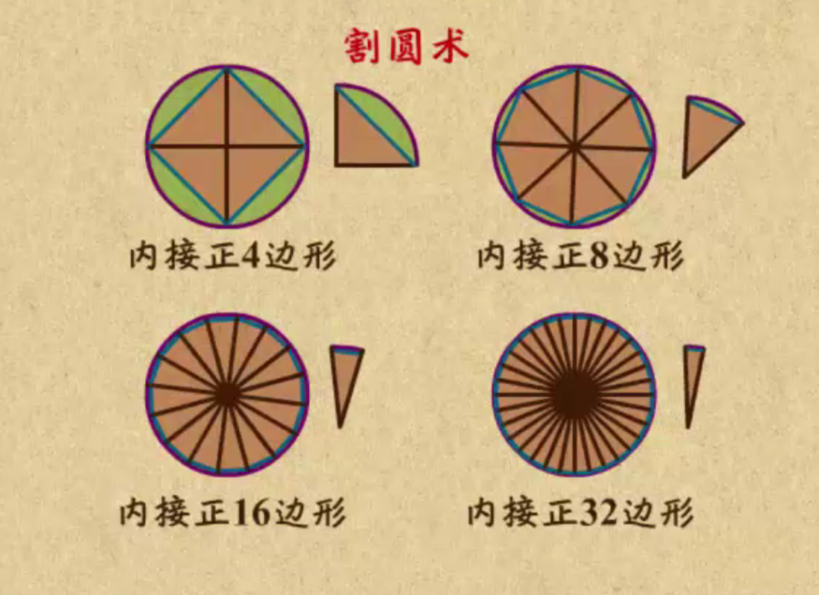

Slide 19

谢谢
The user can demonstrate on a projector or computer, or print the presentation and make it into a film to be used in a wider field

